Slide 1

단어 퀴즈 예시
Team List-en 구자민

Slide 2
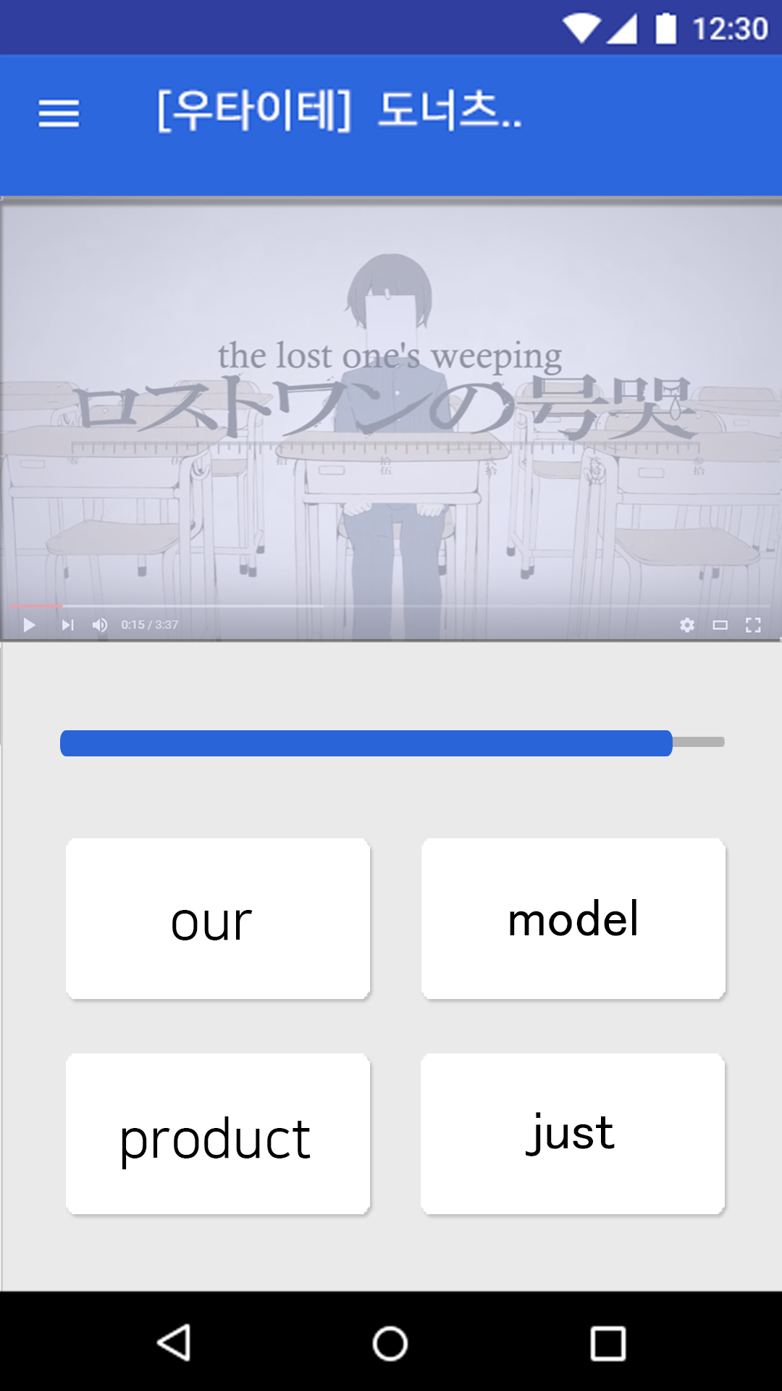


Slide 3

우리들의

Slide 4

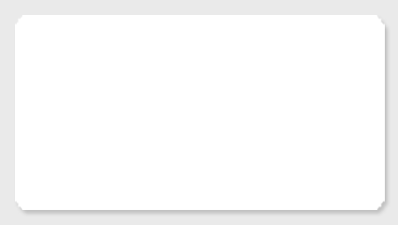
프로잭트
of
our
project
test

Slide 5
모델
This
model
is
test

Slide 6
…
요런 식으로 계속하면? .

Slide 7


